Slide 1
标准库关联容器解读
By 蒋鑫登
2018.7.25

Slide 2
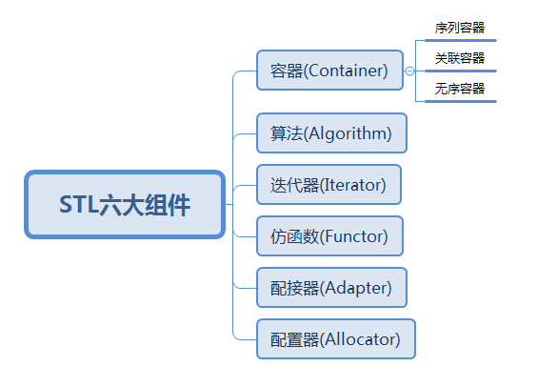
标准库组件概览

Slide 3
标准库中的关联容器
Set
Multiset
Map
Multimap

Slide 4
树的概念
树（Tree）是n（n>=0）个结点的有限集。
在任意一棵非空树中：
（1）有且仅有一个特定的称为根（Root）的结点；
（2）当n>1时，其余结点可分为m（m>0）个互不相交的有限集T1，T2，...，Tn，其中每个集合本身又是一棵树，并称为根的子树（SubTree）

Slide 5
基本概念及术语
度
结点拥有的子树数称为结点的度（Degree）
度为0的结点称为叶子（Leaf）或终端结点
度不为0的结点称为分支结点或非终端结点
树的度是树内各节点的度的最大值。
孩子、双亲、祖先、叔伯节点。

Slide 6
二叉树(Binary Tree)
二叉树的特点是：
（1）每个结点至多只有两棵子树（即二叉树中不存在度大于2的结点）。
（2）二叉树的子树有左右之分，其次序不能随意颠倒。
（3）二叉树可以为空。// -> 对象的性与质

Slide 7
二叉排序树
二叉排序树又叫二叉查找树或者二叉搜索树，它首先是一个二叉树，而且必须满足下面的条件：
1）若左子树不空，则左子树上所有结点的值均小于它的根节点的值；
2）若右子树不空，则右子树上所有结点的值均大于它的根结点的值
3）左、右子树也分别为二叉排序树

Slide 8
满二叉树
一棵深度为k，且有2^k-1个节点的树是满二叉树。
另一种定义：除了叶结点外每一个结点都有左右子叶且叶子结点都处在最底层的二叉树。

Slide 9
完全二叉树(Complete Binary Tree)
若设二叉树的深度为h，除第 h 层外，其它各层 (1～h-1) 的结点数都达到最大个数，第 h 层所有的结点都连续集中在最左边，这就是完全二叉树。
完全二叉树是由满二叉树而引出来的。对于深度为K的，有n个结点的二叉树，当且仅当其每一个结点都与深度为K的满二叉树中编号从1至n的结点一一对应时称之为完全二叉树。
一棵二叉树至多只有最下面的一层上的结点的度数可以小于2，并且最下层上的结点都集中在该层最左边的若干位置上，而在最后一层上，右边的若干结点缺失的二叉树，则此二叉树成为完全二叉树。

Slide 10
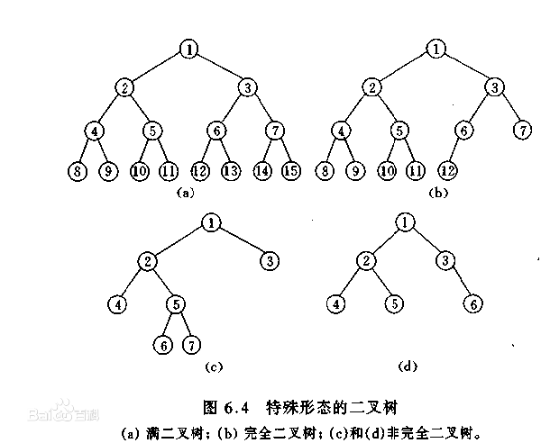
特殊形态的二叉树

Slide 11
二叉树的遍历
前序 中 左 右
中序 左 中 右
后序 左 右 中

Slide 12
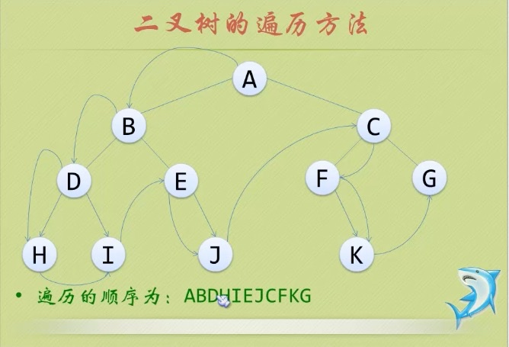
// -> ldj

Slide 13
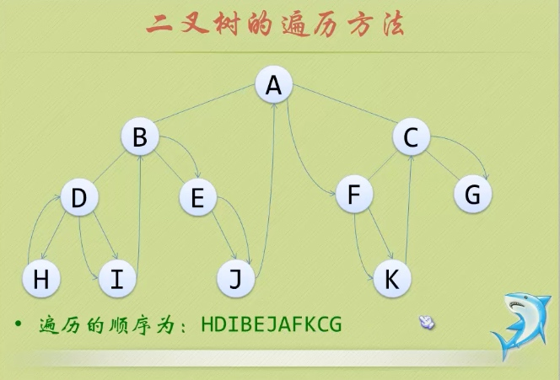

Slide 14
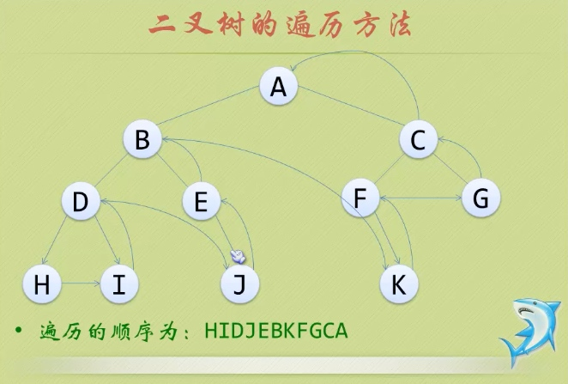

Slide 15
平衡二叉树
1 AVL
2 RB-Tree
一个二叉查找树如满足下面的红黑性质，则为一颗红黑树：
1) 每个结点非红即黑。
2) 根节点是黑的。
3) 每个叶结点(NIL)是黑的。
4) 如果一个结点是红的，则它两个儿子都是黑的。
5) 对每个结点，从该结点到其孙子结点的所有路径上包含相同数目的黑结点。

Slide 16
红黑树的相关操作
0 先看树的初始化
1 搜索
2 插入
3 删除

Slide 17
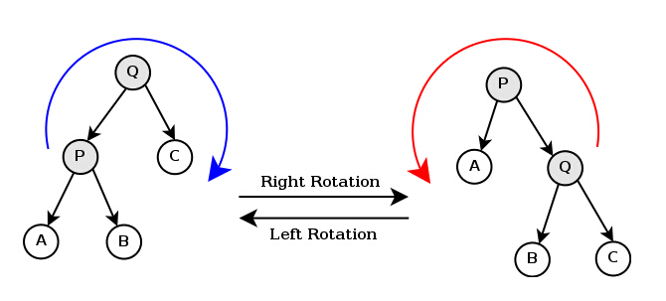

Slide 18
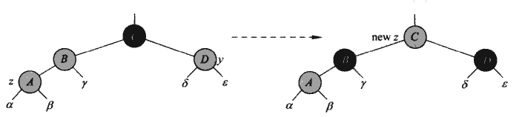
插入操作的情况
Case 1：

Slide 19
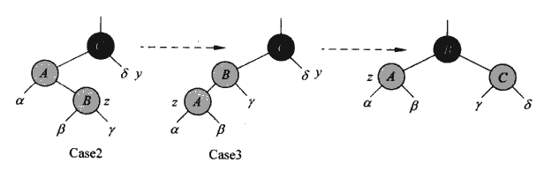
插入操作的情况
Case 2 ,3：

Slide 20
熟悉标准库的好处
容器的使用更加精准
避免踩雷与制造雷区。
山珍海味，偶尔一品还是比较补的。
领悟思想，继往开来。

